Slide 1
Сучасна парадигма технологічної освіти у загальноосвітній школі
Серпнева інструктивно-методична нарада для вчителів освітньої галузі «Технології»
2021 – 2022 н. р.
Консультант
Центру професійного розвитку
«Освітня траєкторія»
Бойко І.М.

Slide 2
Структурні підрозділи КУ «Центр професійного розвитку «Освітня траєкторія»

Slide 3
Структурні підрозділи КУ «Центр професійного розвитку «Освітня траєкторія»
Прес-центр
Новини,
Анонс,
Професійні галузі
Мовно-літературна - Іншомовна
Репозитарій
Портал освітніх ідей «Учитель - учителю»
Перелік репозитаріїв освітніх установ України
Освітні новини за тиждень
Замовлення консультанта
Математична - Природнича
Громадянська та історія
Мистецька та технологічна
Інформатична та інші
Конкурс «Сучасний урок»
Онлайн підручники
Кабінет юриста
Кабінет психолога
Правовий дайджест
Протидія булінгу
Поради юриста
Опитування
Психологічний супровід НУШ
Професійний розвиток
Нормативна база та методична література

Slide 4
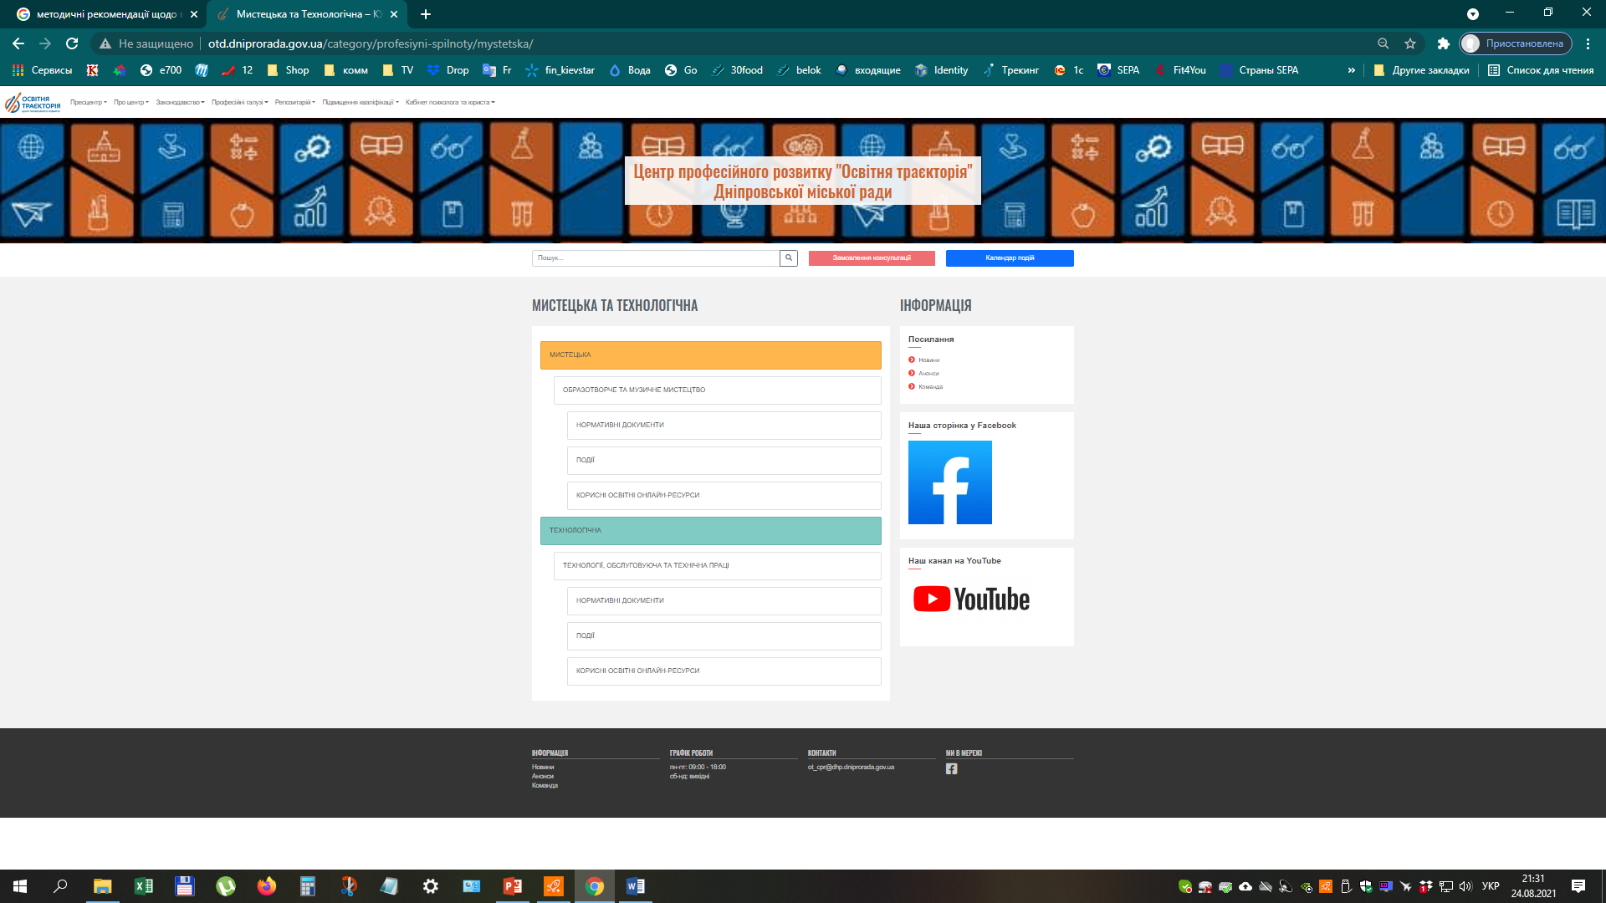
Освітня галузь
«Технології»

Slide 5
Нормативні документи
щодо організованого початку
нового 2021/2022 навчального року
Лист МОН від 09.08.2021 № 1/9-404 “Про переліки навчальної літератури та навчальних програм, рекомендованих Міністерством освіти і науки України для використання в освітньому процесі закладів освіти у 2021/2022 навчальному році”.
Лист МОН від 16.07.2021 № 1/9-362 “Деякі питання організації виховного процесу у 2021/2022 н. р. щодо формування в дітей та учнівської молоді ціннісних життєвих навичок”.
Лист ІМЗО від 11.08.2021 № 22.1/10-1775 “Методичні рекомендації щодо розвитку STEM-освіти в закладах загальної середньої та позашкільної освіти у 2021/2022 навчальному році”
Наказ МОН України від 14.05.2021 № 528 "Деякі питання проведення у 2021/2022 навчальному році державної підсумкової атестації осіб, які здобувають загальну середню освіту"
Наказ МОН України від 05.05.2021 № 498 "Деякі питання проведення у 2022 році зовнішнього незалежного оцінювання результатів навчання, здобутих на основі повної загальної середньої освіти"

Slide 6
Перелік навчальних програм, підручників та навчально-методичних посібників, рекомендованих Міністерством освіти і науки України для використання у закладах загальної середньої освіти
Перелік навчальних програм, підручників та навчально-методичних посібників, рекомендованих Міністерством освіти і науки України для використання у закладах загальної середньої освіти з навчанням мовами національних меншин
Перелік навчальних програм, підручників та навчально-методичних посібників, рекомендованих Міністерством освіти і науки України для використання у початкових класах закладів загальної середньої освіти з навчанням українською мовою
Перелік навчальних програм, підручників та навчально-методичних посібників, рекомендованих Міністерством освіти і науки України для використання в основній і старшій школі закладів загальної середньої освіти з навчанням українською мовою
Сайт «Освітньої траєкторії» http://otd.dniprorada.gov.ua/navchalni-prohramy-z-kursu-tekhnolohii/

Slide 7
Підручники
«Трудове навчання», «Технології»,
«Обслуговуюча праця»,
«Технічна праця»
З переліком підручників та їх електронними версіями можна ознайомитися на сайті ДНУ «Інститут модернізації змісту освіти» на сторінці електронної бібліотеки за покликанням https://cutt.ly/DyAqLI9 та на Сайті «Освітньої траєкторії» http://otd.dniprorada.gov.ua/category/profesiyni-spilnoty/mystetska/tekhnolohichna/tekhnolohii-obsluhovuiucha-ta-tekhnichna-pratsi/korysni-osvitni-onlayn-resursy-tekhnolohii-obsluhovuiucha-ta-tekhnichna-pratsi/ .
Кожен із підручників, відповідаючи типовим освітнім програмам, представляє авторську модель інтегрованої мистецької освіти (тематизм, твори для сприймання і творення, система завдань тощо). Для реалізації педагогічних завдань вчитель може використовувати різний мистецький контент та методичний інструментарій, зокрема який не охоплено змістом підручника. Тому наголосимо, основним нормативним документом, що визначає зміст та вимоги освіти в закладі освіти є типова освітня програма, а підручник – один з педагогічних засобів (з-поміж багатьох інших), що допомагає розв’язувати освітні завдання, визначені програмою.

Slide 8
Методичні рекомендації щодо викладання предметів освітньої галузі «Технології» на 2021 – 2022 н. р.
З методичними рекомендаціями щодо викладання предметів освітньої галузі «Технології» можна ознайомитися на Сайт «Освітньої траєкторії» http://otd.dniprorada.gov.ua/dniprovskyy-miskyy-proiekt-tvorchiy-kvest-marafon/

Slide 9
Викладання предмета
«Трудове навчання»
У новому 2021/ 2022 н. р. викладання предмета – «Трудове навчання» для загальноосвітніх навчальних закладів у 5 - 9-х класах ведеться за навчальною програмою (оновлена), затверджена наказом Міністерства освіти і науки України від 07.06.2017 № 804, відповідно до яких на вивчення трудового навчання в усіх загальноосвітніх навчальних закладах відводиться
у 5 і 6-х класах - 2 год.,
7 і 9-х – 1 год. на тиждень.
«Технології»
10 – 11 класи – навчальна програма «Технології 10-11 класи (рівень стандарту)» затверджена наказом Міністерства освіти і науки України від 23.10.2017 № 1407;
Навчальна програма «Технології 10–11 класи (профільний рівень)» затверджена наказом Міністерства освіти і науки України від 23.10.2017 № 1407;
10 - 11 класи – навчальна програма «Технології 10-11 класи. Рівень стандарту, академічний рівень» (авт.: А. Терещук та інші).

Slide 10
Головні вимоги до викладання
курсу «Технології»
У 10-11 класах трудове навчання вивчається як вибірково-обов'язковий предмет загалом 3 години. На 10-11 класи (0+3; 1+2; 1,5+1,5; 2+1; 3+0).
Технології
Інформатика
Мистецтво
Загалом по 3 години
на 10 – 11 класи
У 10 класі (профільний предмет) – 6 годин на тиждень.
У 11 класі (незалежно від профілю) – 1 год. на тиждень.
У 11 класах технологічного профілю – 6 год. на тиждень.

Slide 11
Календарно-тематичне
планування
Для складання календарно-тематичного планування, визначення змісту навчального матеріалу вчителю доцільно працювати за таким алгоритмом:
Крок 1. Обрати об’єкти проектно-технологічної діяльності учнів (проєкти) та визначити їх кількість;
Крок 2. Обрати основні та, за потреби, додаткові технології для проєктування й виготовлення кожного обраного виробу;
Крок 3. Спланувати очікувані результати навчально-пізнавальної діяльності учнів;
Крок 4. Визначити орієнтовну кількість годин, необхідних для виконання кожного проєкту;
Крок 5. Сформулювати теми та зміст уроків із проектування та виготовлення кожного об’єкта проєктно-технологічної діяльності учнів;
Крок 6. Спланувати теми та зміст уроків із технології побутової діяльності та самообслуговування.

Slide 12
Формування змісту технологічної діяльності учнів на уроках трудового навчання здійснюється саме на основі об’єктів проектної діяльності, а не технологій, як це було передбачено попередніми програмами
Результатом проектно-технологічної діяльності учнів має бути проєкт (спроектований і виготовлений виріб чи послуга).
Так, у 5-6 класах учні опановують 6 – 10 проєктів,
у 7-8 класах від 4 до 6 проєктів,
у 9-му класі – 2 проєкти.
Плюс 2 проєкти з технології побутової діяльності та самообслуговування в 5-8 класах та 1 проєкт у 9 класі.
Кількість годин на опанування проєкту вчитель визначає самостійно залежно від складності виробу та технологій обробки, що застосовуються під час його виготовлення.

Slide 13
Модулі навчальної програми «Технології» (стандарт)
Навчальна програма «Технології» (рівень стандарту) має модульну структуру і складається з десяти обов’язково-вибіркових навчальних модулів, з яких учні спільно з учителем обирають лише три, для вивчення упродовж навчального року (двох):
«Дизайн предметів інтер’єру»,
«Техніки декоративно-ужиткового мистецтва»,
«Дизайн сучасного одягу»,
«Краса та здоров’я»,
«Кулінарія»,
«Ландшафтний дизайн»,
«Основи підприємницької діяльності»,
«Основи автоматики і робототехніки»,
«Комп’ютерне проектування»,
«Креслення».

Slide 14
Модулі навчальної програми
«Технології» (профіль)
Учні 10-11-х класів, де предмет «Технології» вивчається на профільному рівні, обирають спеціалізацію із переліку, за якою може здійснюватися навчання:
Автосправа.
Агровиробництво.
Деревообробка.
Елементи імідж-дизайну.
Комп’ютерна інженерія.
Кондитерська справа.
Кулінарія.
Металообробка.
Обробка інформації та програмне забезпечення ПК.
Основи дизайну.
Основи лісового господарства.
Підприємництво.
Технічне проектування.
Туристична справа.
Українська народна вишивка.
Швейна справа.

Slide 15
Орієнтири при вивченні
«Креслення»
Важливою складовою технологічної підготовки школярів є знання ними основ графічної грамоти. Вивчення курсу креслення можливе в 11 класах технологічного профілю в обсязі 2 год. на тиждень за навчальною програмою «Креслення. 11 клас» для закладів загальної середньої освіти (лист Міністерства освіти і науки України від 25.09.2018р. № 22.1/12-Г-906) .
У 8-11 класах креслення може вивчатися як курс за вибором за навчальною програмою «Креслення» для закладів загальної середньої освіти (лист Міністерства освіти і науки України від 25. 09. 2018 р. № 22.1/12-Г-904).
Креслення вивчається в 7-8 класах спеціалізованих шкіл з поглибленим вивченням предметів технічного (інженерного) циклу. Вивчення предмета здійснюється за навчальною програмою «Креслення. 7-8 класи» (лист Міністерства освіти і науки України від 25. 09. 2018 р. № 22.1/12-Г-904)

Slide 16
Освітньо-пізнавальні проєкти
Дніпровський міський проєкт
«Творчій квест-марафон»
Дніпровський міський освітнього Конкурсу з початкового технічного моделювання «Дніпро – місто моєї мрії»
Дніпровський міський фестиваль «ART STREAM Dnipro»
Сайт «Освітньої траєкторії» http://otd.dniprorada.gov.ua/dniprovskyy-miskyy-proiekt-tvorchiy-kvest-marafon/
Сайт «Освітньої траєкторії» http://otd.dniprorada.gov.ua/vpershe-v-ukraini-festyval-art-stream-dnipro-vidbulas-persha-tvorcha-maysterka-z-pidhotovky-festyvaliu/
Сайт «Освітньої траєкторії»

Slide 17
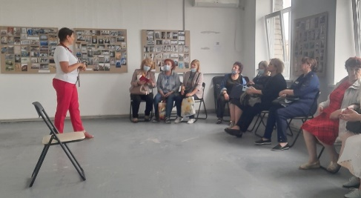
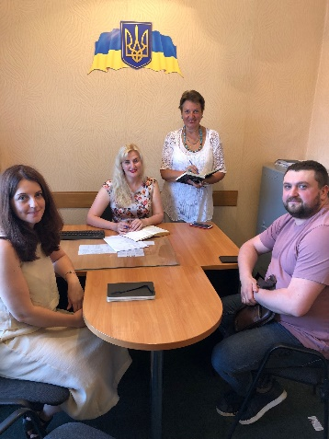
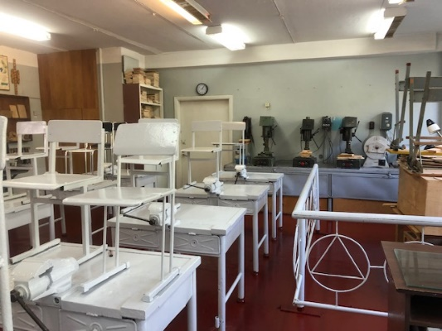
Професійна спільнота вчителів освітньої галузі «Технології» в дії
ВІЗУАЛЬНИЙ СТОРІТЕЛІНГ «ВІДБИТОК СОНЦЯ, ЩО СХОДИТЬ» НА БАЗІ МУЗЕЮ УКРАЇНСЬКОГО ЖИВОПИСУ М. ДНІПРА
У МЕЖАХ СПІВПРАЦІ ДЕПАРТАМЕНТУ ГУМАНІТАРНОЇ ПОЛІТИКИ ТА INTERPIPE З 2 ПО 9 ЛИПНЯ 2021 Р. ВІДБУЛИСЯ ВИЇЗДИ ДО ЗАКЛАДІВ ОСВІТИ З МЕТОЮ ОЗНАЙОМЛЕННЯ З УМОВАМИ ФУНКЦІОНУВАННЯ КАБІНЕТІВ ТЕХНІЧНОЇ ПРАЦІ
25 ЧЕРВНЯ 2021 Р. У ЦЕНТРІ ПРОФЕСІЙНОГО РОЗВИТКУ «ОСВІТНЯ ТРАЄКТОРІЯ» ВІДБУЛОСЯ ОРГАНІЗАЦІЙНЕ ЗАСІДАННЯ ІНІЦІАТИВНОЇ ГРУПИ, СУМІСНО З ПРЕДСТАВНИКАМИ КОМПАНІЇ ІНТЕРПАЙП
Сайт «Освітньої траєкторії» http://otd.dniprorada.gov.ua/category/profesiyni-spilnoty/mystetska/tekhnolohichna/tekhnolohii-obsluhovuiucha-ta-tekhnichna-pratsi/podii-tekhnolohii-obsluhovuiucha-ta-tekhnichna-pratsi/

Slide 18
ПЕРСПЕКТИВИ НА 2021-2022 Н.Р.
Робота з педагогічними кадрами
Діагностика професійної компетентності «Педагогічне моделювання»
Тренінги «Формування системного мислення»
Курси підвищення кваліфікації «Продуктивні технології навчання»
Теоретичні семінари «Пріоритети духовно-практичної діяльності»
Семінари-практикуми «Важливі напрями особистісно зорієнтованого навчання»
Педагогічні майстерні «Використання акмепідходу до підтримки та формування позитивної мотивації педагогів та учнів»
Творчі майстерні «Використання методу «кейс-стаді»
Задоволення професійних запитів «Акмепедагог – це цілісна особистість»»
Індивідуальні консультування «Педагогічна ситуація»
Професійна та інформаційна підтримка «Використання ІКТ в управлінській та навчальній діяльності»
Освітньо-пізнавальні челенджі «Інтелектуальний марафон»
Мистецькі виставки «Візуальний сторітелінг»

Slide 19
ПЕРСПЕКТИВИ НА 2021-2022 Н.Р.
Робота з молодими педагогічними кадрами
Діагностика професійної компетентності «Втілення технологій педагогічного іміджу»
Міні тренінги «Школа молодого майстра»
Школа педагога-початківця «Зіткнення думок і позицій»
Педагогічні майстерні «Індивідуальні педагогічні особливості»
Ділові ігри «Я роблю це так»
Індивідуальне консультування «Педагогічна ситуація»
Професійна та інформаційна підтримка «Як зробити урок цікавим»
Освітній челендж «Урок-панорама»
Вернісаж «Мої перші спроби»

Slide 20
ПЕРСПЕКТИВИ НА 2021-2022 Н.Р.
Робота з керівниками педагогічних спільнот
Наради та колективні обговорення щодо …
Засідання круглих столів «Товариство однодумців»
Проблемні самети «Розумовий штурм»
Ініціативі групи «Корпорація досвіду»
Проблемні семінари-практикуми «Інноваційний потенціал педагога»
Педагогічні дебати «Створюємо полікультурне середовище»
Методична допомога «Майданчик обміну впровадженнями, думками, досвідом»
Реалізація проєкту «Педагогіка партнерства поколінь»
Освітньо-пізнавальний челендж …
Педагогічні експерименти «Динамічні міжпредметні взаємозв'язки»
Презентації «Педагогічний портрет творчого колективу»
Методичний міст «Фестиваль педагогічних ідей»

Slide 21
Контактні адреси консультанта освітньої галузі «Технології»
центр професійного розвитку
понеділок - п'ятниця
мобільний телефон
063 – 341 – 49 - 10
сторінка в Інтернеті
boykoira2007@ukr.net

